Slide 1
5.5 硬连线控制器
1. 基本思想
硬连线控制器是早期设计计算机的一种方法。这种方法是把控制部件看作为产生专门固定时序控制信号的逻辑电路，而此逻辑电路以使用最少元件和取得最高操作速度为设计目标。一旦控制部件构成后，除非重新设计和物理上对它重新布线，否则要想增加新的控制功能是不可能的。这种逻辑电路是一种由门电路和触发器构成的复杂树形逻辑网络，故称之为硬连线控制器。

Slide 2
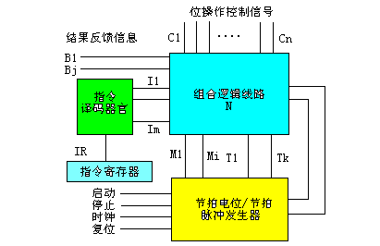
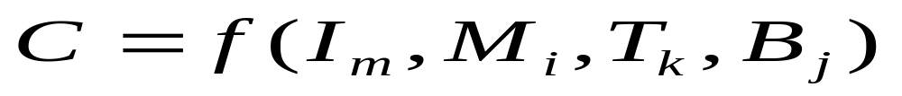
5.5 硬连线控制器
微

Slide 3
5.5 硬连线控制器
由上图可知：
逻辑网络的输入信号来源有三个：
(1) 来自指令操码译码器的输出I_{m}；
(2) 来自执行部件的反馈信息B_{j}；
(3) 来自时序产生器的时序信号，包括节
拍电位信号M和节拍脉冲信号T。
逻辑网络N的输出信号就是微操作控制信号，它用来对执行部件进行控制。
硬连线控制器的基本原理：C=f(Im,Mi,Tk,Bj)

Slide 4
5.5 硬连线控制器
2. 指令执行流程
在用硬连线实现的操作控制器中，通常时序产生器除了产生节拍脉冲信号外，还应当产生节拍电位信号。因为在一个指令周期中要顺序执行一系列微操作，需要设置若干节拍电位来定时。例如前面提到的五条指令的指令周期，其指令流程可用下图来表示 。

Slide 5
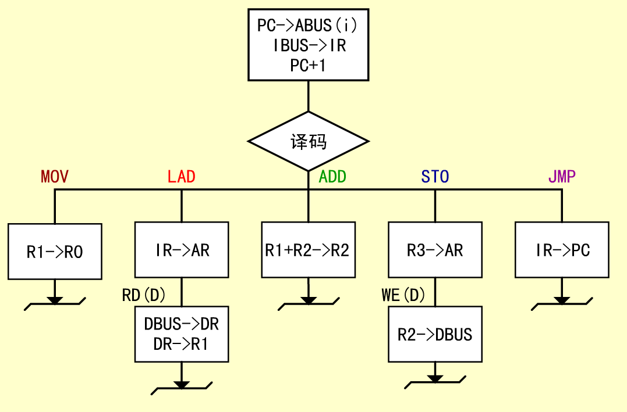

Slide 6
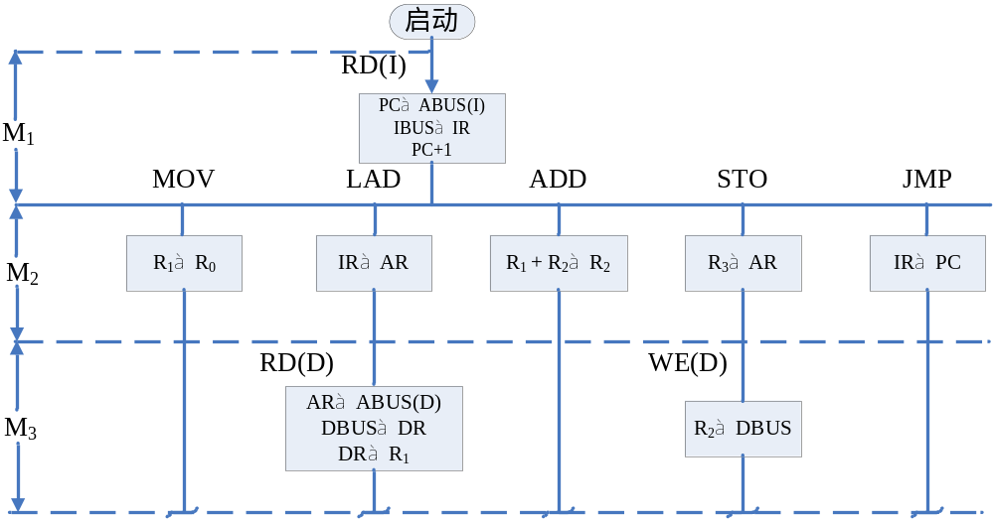
硬连线控制器的指令周期流程图

Slide 7
图中M₁、M₂、M₃为三个节拍电位信号，用于定时。
由于采用同步工作方式，长指令和短指令对节拍时间的利用都是一样的。这对短指令来讲，在时间的利用上是浪费的，因而也降低了CPU的指令执行速度，影响到机器的速度指标。为了改变这种情况，在设计短指令流程时可以跳过某些节拍。当然在这种情况下，节拍信号发生器的电路相应就要复杂一些。
节拍电位信号的产生电路与节拍脉冲产生电路十分类似，它可以在节拍脉冲信号时序器的基础上产生，运行中以循环方式工作，并与节拍脉冲保持同步。

Slide 8
3. 微操作控制信号产生
在微程序控制器中，微操作控制信号由微指令产生。
在硬联线控制器中，某一微操作控制信号由布尔代数表达式描述的输出函数产生。
设计微操作控制信号的方法和过程是，根据所有机器指令流程图，寻找出产生同一个微操作信号的所有条件，并与适当的节拍电位和节拍脉冲组合，从而写出其布尔代数表达式并进行简化，然后用门电路或可编程器件来实现。

Slide 9
5.5 硬连线控制器
设计步骤
  （1）画出指令流程图
  （2）列出微操作时间表
    将指令流程图中的微操作合理地安排到各个机器周期的相应节拍和脉冲中去；
    微操作时间表形象地表明：什么时间、根据什么条件发出哪些微操作信号。

Slide 10
5.5 硬连线控制器
（3）进行微操作信号的组合
  当列出所有指令的微操作时间表之后，需要对它们进行综合分析，把凡是要执行某一微操作的所有条件(哪条指令、哪个机器周期、哪个节拍和脉冲等)都考虑在内，加以分类组合，列出各微操作产生的逻辑表达式，然后加以简化，使逻辑表达式更为合理。
（4）实现电路
  根据整理并化简的逻辑表达式组，可以用一系列组合逻辑电路加以实现，用逻辑门电路或PLA等实现。

Slide 11
[例3]根据图5.29，写出以下操作控制信号RD(I)、RD(D)、WE(D)、LDPC、LDIR、LDAR、LDDR、PC+1、LDR₂的逻辑表达式。其中每个操作控制信号的含义是：
RD(I)—指存读命令
RD(D)—数存读命令
WE(D)——数存写命令
LDPC—打入程序计数器
LDIR—打入指令寄存器
LDAR—打入数存地址寄存器
LDDR—打入数据缓冲寄存器
PC+1—程序计数器加1
LDR₂—打入R₂寄存器

Slide 12
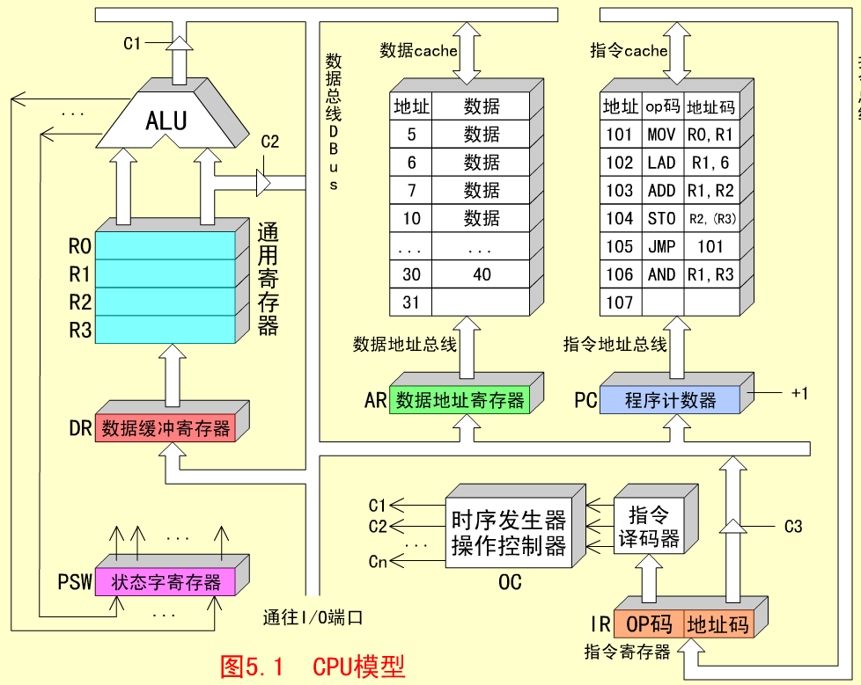
RD(D)
RD(I)
WE(D)
LDR2
LDPC
PC+1
LDDR
LDIR

Slide 13
硬连线控制器的指令周期流程图

Slide 14
列出微操作时间表（根据数据通路和操作流程图）
节拍电位 | 脉冲 | LDAR | LDDR | LDIR
M1 | T1
 | T2
 | T3
 | T4 |  |  | ADD、STO、JMP、MOV、LAD
M2 | T1
 | T2
 | T3 |  | MOV、ADD
 | T4 | LAD、STO
M3 | T1
 | T2
 | T3 |  | LDA
 | T4

Slide 15
进行微操作信号的综合
设M1、M2、M3是节拍电位信号；T1、T2、T3、T4为一个CPU周期中的节拍脉冲信号；MOV、LAD、ADD、STO、JMP是机器指令OP字段译码输出信号。则有如下逻辑表达式：
LDAR=M2· T4· (LAD+STO)
LDDR=M2·T3· (MOV+ADD) +M3·T3·LDA
LDIR=M1·T4
PC+1 = M1 LDR2 = M2·T4·ADD
最后给出电路（省略）

Slide 16
5.6 传统CPU
5.6.1 Intel 8088 CPU
Intel 8088是一种通用的准16位微处理器，与外部交换的数据为8位。
数据位：它可以处理16位数据（具有16位运算指令，包括乘除法指令），也可以处理8位数据。
地址线：它有20条地址线，所以直接寻址能力达到1M字节。
采用40条引线封装，单相时钟，电源为5V。

Slide 17
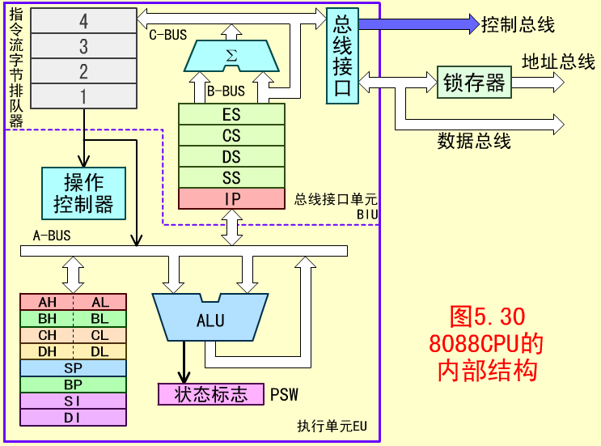

Slide 18
5.6.1 IBM 370系列 CPU
IBM 370系列机中使用的CPU结构，字长32位。
ALU部件按功能不同分为如下三个子部件：
①定点运算，包括整数计算和有效地址的计算；
②浮点运算；
③可变长运算，包括十进制算术运算和字符串操作。
  CPU控制状态
    管态 ： CPU执行操作系统的一段程序时，操作系统明确地控制着CPU
    目态 ： CPU在执行用户程序时

Slide 19
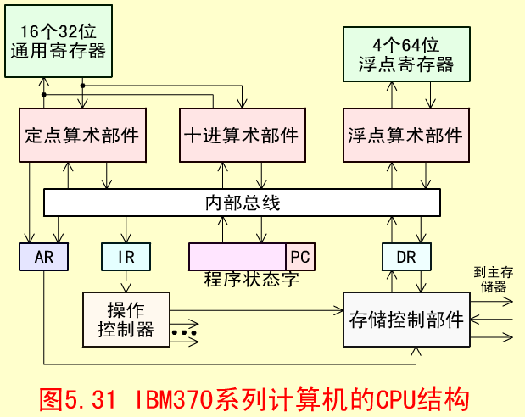

Slide 20
5.7 流水CPU
5.7.1 并行处理技术
并行性的两种含义：
同时性 指两个以上事件在同一时刻发生；
并发性 指两个以上事件在同一时间间隔内发生。
计算机的并行处理技术概括起来主要有以下三种形式：
1. 时间并行
2. 空间并行
3. 时间并行+空间并行

Slide 21
1. 时间并行
时间并行指时间重叠，在并行性概念中引入时间因素，让多个处理过程在时间上相互错开，轮流重叠地使用同一套硬件设备的各个部分，以加快硬件周转而赢得速度。
时间并行性概念的实现方式就是采用流水处理部件。这是一种非常经济而实用的并行技术，能保证计算机系统具有较高的性能价格比。目前的高性能微型机几乎无一例外地使用了流水技术。

Slide 22
2. 空间并行
空间并行指资源重复，在并行性概念中引入空间因素，以“数量取胜” 为原则来大幅度提高计算机的处理速度。大规模和超大规模集成电路的迅速发展为空间并行技术带来了巨大生机，因而成为目前实现并行处理的一个主要途径。空间并行技术主要体现在多处理器系统和多计算机系统。但是在单处理器系统中也得到了广泛应用。
3. 时间并行+空间并行
指时间重叠和资源重复的综合应用 ，既采用时间并行性又采用空间并行性。显然，第三种并行技术带来的高速效益是最好的。

Slide 23
5.7.2流水CPU的结构
1. 流水计算机的系统组成
现代流水计算机的系统组成原理如下图所示。其中CPU按流水线方式组织，通常由三部分组成：指令部件、指令队列、执行部件。这三个功能部件可以组成一个3级流水线。

Slide 24
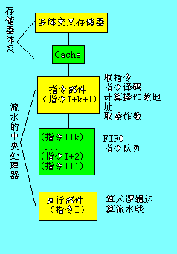
1. 流水计算机的系统组成
    流水计算机的系统组成
      存储器体系：主存采用多体交叉存储器；Cache
      流水方式CPU：指令部件、指令队列、执行部件
        指令流水线
        指令队列：FIFO
        执行部件：可以有多个采用流水线方式构成的算术逻辑部件构成，可以将定点运算部件和浮点运算部件分开。

Slide 25
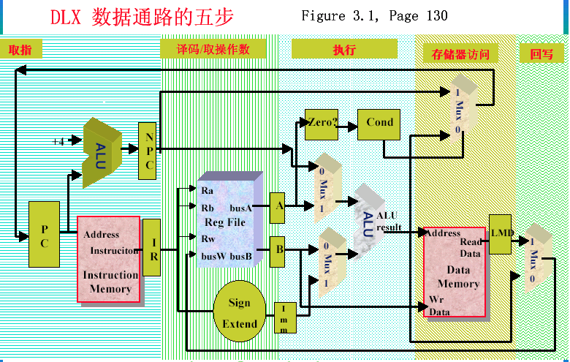
DLX处理器基本流水线
IF
ID
EX
MEM
WB
固定字段译码技术
寄存器堆两读一写

Slide 26
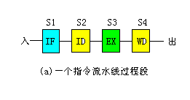
2. 流水CPU的时空图
  IF（Instruction Fetch取指）
  ID（Instruction Decode指令译码）
  EX（Execution执行）
  WB（Write Back写回）

Slide 27
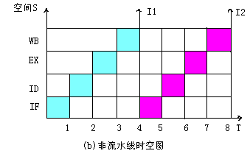
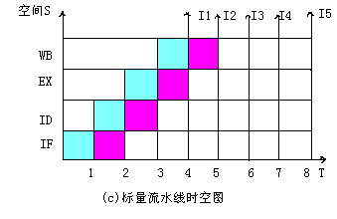
2. 流水CPU的时空图
非流水CPU
流水CPU

Slide 28
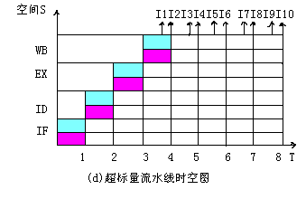
2. 流水CPU的时空图
具有两条以上的指令流水线
上图中流水线满载时，每一个时钟周期可以执行2条指令
采用时间和空间并行技术

Slide 29
3.流水线分类
一个计算机系统可以在不同的并行等级上采用流水线。常见流水线有：
指令流水线：指令步骤的并行。将指令流处理过程分为取指令、译码、执行、写回等几个并行处理过程段。目前几乎所有高性能计算机都采用指令流水线。
算术流水线：运算操作步骤的并行。如流水加法器、流水乘法器、流水除法器等。现代计算机中已广泛采用了流水的算术运算器。

Slide 30
3.流水线分类
处理机流水线：又称为宏流水线，是指程序步骤的并行。由一串级联的处理机构成流水线的各个过程段，每台处理机负责某一特定的任务。数据流从第一台处理机输入，经处理后被送入与第二台处理机相联的缓冲存储器中。第二台处理机从该存储器中取出数据进行处理，然后传送给第三台处理机，如此串联下去。随着高档微处理器芯片的出现， 构造处理机流水线将变得容易了。处理机流水线应用在多机系统中。

Slide 31
5.7.3 流水线中的主要问题
流水过程中通常会出现以下三种相关冲突，使流水线断流。
1. 资源相关
2. 数据相关
3. 控制相关

Slide 32
5.8.3 流水线中的主要问题
1. 资源相关
资源相关是指多条指令进入流水线后在同一机器时钟周期内争用同一个功能部件所发生的冲突。假定一条指令流水线由五段组成。由下表可以看出，在时钟4时，I₁与I₄两条指令发生争用存储器资源的相关冲突。

Slide 33
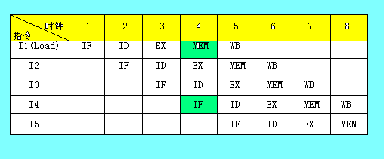
两条指令同时访问内存发生资源相关冲突
解决资源冲突的办法：
(1) 第I₄条指令停顿一拍后再启动；
(2) 增设一个存储器，将指令和数据分别放在两个存储器中。

Slide 34
2. 数据相关
在一个程序中，如果必须等前一条指令执行完毕后，才能执行后一条指令，那么这两条指令就是数据相关的。
在流水计算机中，指令的处理是重叠进行的，前一条指令还没有结束，第二、三条指令就陆续地开始工作。由于多条指令的重叠处理，当后继指令所需的操作数，刚好是前一指令的运算结果时，便发生数据相关冲突。如下表所示，ADD指令与SUB指令发生了数据相关冲突。

Slide 35
2. 数据相关
RAW(Read After Write)
  后面指令用到前面指令所写的数据
WAW(Write After Write)
  两条指令写同一个单元
  在简单流水线中没有此类相关，因为不会乱序执行
WAR(Write After Read)
  后面指令覆盖前面指令所读的单元
  在简单流水线中没有此类相关
解决办法：
  可以推后后继指令对相关单元的读操作
  设置相关的直接通路（Forwarding）

Slide 36
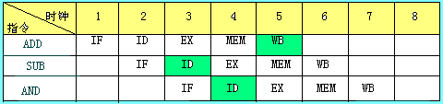
2. 数据相关
例：两条指令发生数据相关冲突RAW(Read After Write)
ADD R1, R2, R3 R2+R3-->R1
SUB R4, R1, R5 R1-R5-->R4
AND R6, R1, R7 R1^R7-->R6

Slide 37
3. 控制相关
控制相关冲突是由转移指令引起的。当执行转移指令时，依据转移条件的产生结果，可能为顺序取下条指令；也可能转移到新的目标地址取指令，从而使流水线发生断流。
为了减小转移指令对流水线性能的影响，常用以下两种转移处理技术：
  延迟转移法
  转移预测法

Slide 38
3. 控制相关
(1) 延迟转移法：由编译程序重排指令序列来实现。基本思想是“先执行再转移”，即发生转移取时并不排空指令流水线，而是让紧跟在转移指令I_{b}之后已进入流水线 的少数几条指令继续完成。如果这些指令是与I_{b}结果无关的有用指令，那么延迟损失时间片正好得到了有效的利用。
(2) 转移预测法： 用硬件方法来实现，依据指令过去的行为来预测将来的行为。通过使用转移取和顺序取两路指令预取队列器以及目标指令cache，可将转移预测提前到取指阶段进行，以获得良好的效果。

Slide 39
【例4】流水线中有三类数据相关冲突：写后读相关；读后写相关；写后写相关。判断以下三组指令各存在哪种类型的数据相关。
I₁: ADD R₁，R₂，R₃ ； (R₂) + (R₃)->R₁
I₂: SUB R₄，R₁，R₅ ； (R₁) - (R₅)->R₄
(2) I₃: STA M(x)，R₃ ； (R₃)->M(x)，M(x)是存储器单元
I₄: ADD R₃，R₄，R₅ ； (R₄)+(R₅)->R₃
I₅: MUL R₃，R₁，R₂ ； (R₁)×(R₂)->R₃
I₆: ADD R₃，R₄，R₅ ； (R₄) + (R₅)->R₃

Slide 40
【解】
第(1)组指令中，I₁指令运算结果应先写入R₁，然后在I₂指令中读出R₁内容。由于I₂指令进入流水线，变成I₂指令在I₁指令写入R₁前就读出R₁内容，发生RAW相关。
第(2)组指令中，I₃指令应先读出R₃内容并存入存储单元M(x)，然后在I₄指令中将运算结果写入R₃。但由于I₄指令进入流水线，变成I₄指令在I₃指令读出R₃内容前就写入R₃，发生WAR相关。
第(3)组指令中，如果I₆指令的加法运算完成时间早于I₅指令的乘法运算时间，变成指令I₆在指令I₅写入R₃前就写入R₃，导致R₃的内容错误，发生WAW相关 。

Slide 41
5.7.4 Pentium CPU
Pentium CPU （第一代）
  1989年初0.8um工艺，310万晶体管
  有60M和66MHz外频两种版本
  5V电压，功耗20W
  超标量流水线结构
    486有一条流水线
    Pentium有U和V两条指令流水线
      U流水线可以执行所有的整数和浮点指令
      V流水线可以执行简单的整数和FXCH浮点指令
  双重分离式Cache，减少了等待和搬移数据时间
  32位CPU，外部数据总线宽度为64位，外部地址总线宽度为36位
Notes:
FXCH浮点指令：浮点寄存器交换指令

Slide 42
5.7.4 Pentium CPU
  非固定长度指令格式，9种寻址方式，191条指令，兼具有RISC和CISC特性，不过我们还是将其看成CISC
  SL电源管理技术
  提供了更加灵活的存储器寻址结构，可以支持传统的4k大小的页面，也可以支持4M大小的页面
  动态转移预测技术
  Pentium结构图
    MESI（Modified Exclusion Share Invalid）
    BTB（Branch Target Buffer）
    TLB（Translation Lookaside Buffer）

Slide 43
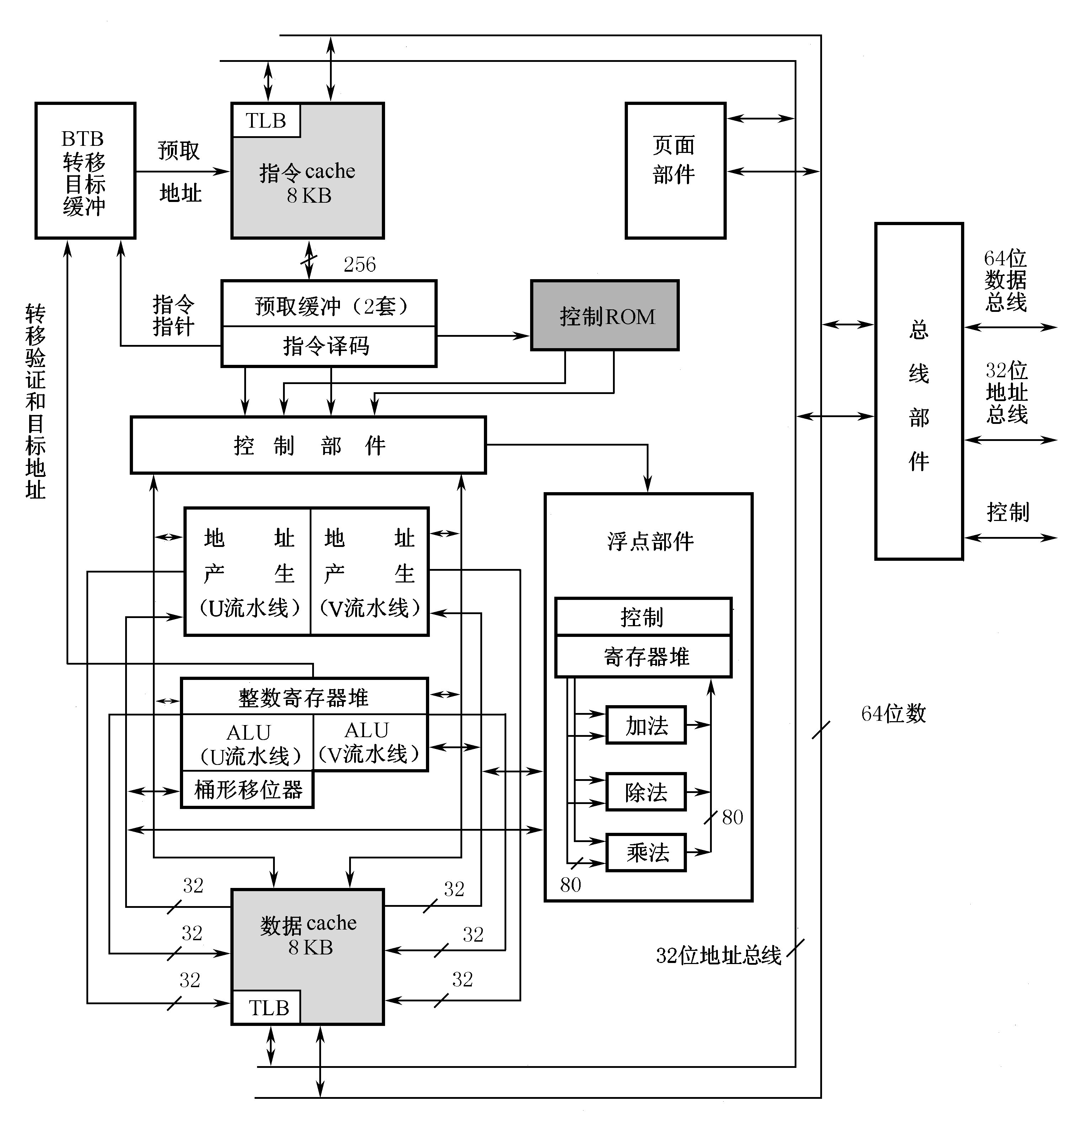

Slide 44
5.8 RISC CPU
5.8.1 RISC机器的特点
RISC的三个要素是：
(1) 一个有限的简单的指令集；
(2) CPU配备大量的通用寄存器；
(3) 强调对指令流水线的优化。
基于三要素的RISC机器的特征是：
(1) 使用等长指令，目前的典型长度是4字节。
(2) 寻址方式少且简单，一般为2～3种，最多不超过4种，绝不出现存储器间接寻址方式。

Slide 45
5.8.1 RISC机器的特点
(3) 只有取数指令、存数指令访问存储器。指令中最多出现RS型指令，绝不出现SS型指令。
(4) 指令集中的指令数目一般少于100种，指令格式一般少于4种。
(5) 指令功能简单，控制器多采用硬连线方式，以期更快的执行速度。
(6) 平均而言，所有指令的执行时间为一个处理时钟周期。

Slide 46
5.8.1 RISC机器的特点
(7) 指令格式中用于指派整数寄存器的个数不少于32个，用于指派浮点数寄存器的个数不少于16个。
(8) 强调通用寄存器资源的优化使用。
(9) 支持指令流水并强调指令流水的优化使用。
(10) RISC技术的复杂性在它的编译程序，因此软件系统开发时间比CISC机器长。

Slide 47
RISC与CISC的主要特征对比
比较内容
CISC
RISC
指令系统
复杂，庞大
简单，精简
指令数目
一般大于200
一般小于100
指令格式
一般大于4
一般小于4
寻址方式
一般大于4
一般小于4
指令字长
不固定
等长
可访存指令
不加限制
只有LOAD/STORE指令
各种指令使用频率
相差很大
相差不大
各种指令执行时间
相差很大
绝大多数在一个周期内完成
优化编译实现
很难
较容易
程序源代码长度
较短
较长
控制器实现方式
绝大多数为微程序控制
绝大多数为硬布线控制
软件系统开发时间
较短
较长

Slide 48
5.8.2 RISC CPU实例
实例 MC88110
  CPU结构框图（见下图）
    12个执行功能部件
    3个Cache（指令，数据和目标指令）
    两个寄存器堆（通用寄存器堆、扩展寄存器堆）
    六条80位宽的内部总线

Slide 49
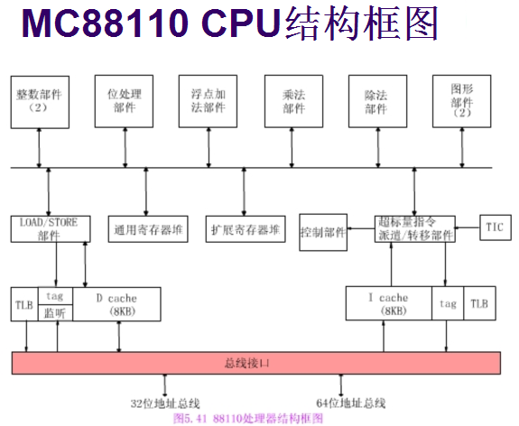
Notes:
Motorola

Slide 50
5.9 多媒体 CPU
多媒体概念
  指利用计算机来综合、集成地处理文字、图形、图象、声音、视频、动画等媒体，从而形成的一种全新的信息传播和处理的计算机技术。主要特征：
    信息表示的数字化
    处理的集成性
    系统的交互性

Slide 51
5.9 多媒体 CPU
主要技术问题
  压缩和解压缩技术
    静态
      640*480的256色图象约占640*480*1B=307200B＝300K
      640*480的24Bit彩色图象约占640*480B*3=921600B=900K
    动态
      每秒钟30桢（播放256色）
      则每秒钟处理300K*30=9M，而ISA总线的传输率只有5MBPS
    结论：多媒体信息量大，给信息处理和传输带来了困难

Slide 52
5.9 多媒体 CPU
    解决方法：
      压缩技术
        JPEG（Joint Photographic Experts Group）
        MPEG（Moving Picture group）
      软件技术
        多媒体OS
        多媒体处理软件
      硬件技术
        MMX（多媒体扩展技术）
        动态执行技术

Slide 53
5.9 多媒体 CPU
MMX（多媒体扩展技术）
  MMX是Intel为增强处理器的多媒体能力而提出的解决方案，它是57个多媒体指令集合。这些指令是为高效地处理视频、声音和图形数据而专门设计的
  Intel使用SIMD(单指令流，多数据流)过程来实现这些多媒体指令。

Slide 54
5.9 多媒体 CPU
  MMX指令处理的数据类型称作打包数据(packet data)，每个打包数据总是64位的。
    字节类型打包：8个字节
    字类型打包：4个16位字
    双字类型打包：2个32位双字
    一个64位数据

Slide 55
5.9 多媒体 CPU
  MMX一次可以计算64位数据，而Intel处理器上的通用寄存器是32位的，因此它借用浮点运算器80位的寄存器来存放数据。
  虽然借用了浮运算器的寄存器，但数据的处理或运算并不是在浮点运算器中进行，而是在专门的整数处理单元中进行。
    8个80位的浮点数据寄存器，在进行浮点运算的时候ST0～ST7
    在进行MMX运算的时候，MM0～MM7
  从总体上说，MMX指令属于整数指令。（但是这个整数指令可以处理图像、图形、音频、通讯、信号处理等其他功能）

Slide 56
5.9 多媒体 CPU
MMX指令的先进性体现在以下五个方
  SIMD结构
  饱和运算方式
  积和运算方式
  比较指令
  转换指令

Slide 57
5.9 多媒体 CPU
SIMD结构：
  利用CPU64的带宽，一次可以并行处理8个8位数据，或4个16位数据等
饱和运算：
  在运算结果>最大值，按最大值计算
  运算结果<最小值，按最小值计算
  不用处理溢出，提高了处理能力
  适合于象素数据的处理

Slide 58
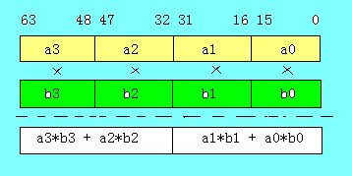
5.9 多媒体 CPU
积和运算：
  PMADDWD
  具有乘法－累加操作功能
  适合向量计算和矩阵计算

Slide 59
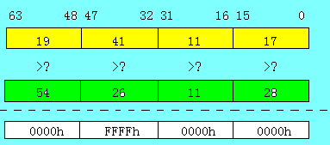
5.9 多媒体 CPU
比较指令:
  MMX的比较指令不建立标志位，而是建立真假条件的屏蔽字。并且取消了转移指令，这是MMX技术的一个重要性能特征。

Slide 60
5.9 多媒体 CPU
转换指令:
  MMX的转换指令，是紧缩或解紧缩指令，能方便地完成各种精度的数据转换，其中紧缩指令带有饱和操作。
    PACKUSWB
      有符号数WORD带饱和压缩成无符号BYTE
    PACKSS[WB,DW]
      有符号数带饱和压缩成有符号数[word->byte,dword->word]

Slide 61
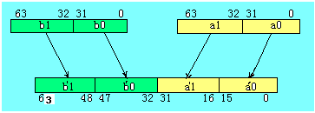
5.9 多媒体 CPU
下面以PACKSSDW来说明：
  将64位有符号源操作、和64位有符号目的操作数，紧缩成64位有符号数。
  带有饱和操作，如果超出范围，则为FFFFH
转换指令广泛用于矩阵的行列转换

Slide 62
5.9 多媒体 CPU
动态执行技术
  通过预测程序流来调整指令的执行，分析程序的数据流来选择指令执行的最佳顺序
  涉及数据相关性、指令调度法、转移预测法、指令的发射顺序和完成顺序等流水技术
  适合MMX指令的加速执行
  实现的关键技术：
    取消“取指”、“执行”的时间顺序，采用指令缓冲池
    允许执行单元在一个较大的范围内调遣和执行可以译码过的指令

Slide 63
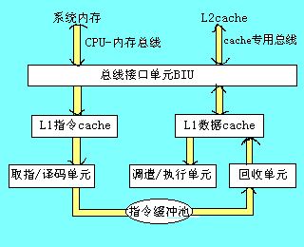
核心结构示意图

Slide 64
5.9 多媒体 CPU
取指/译码单元：
  从指令cache取指，
  3个并行译码ID
调遣/执行单元：
  从数据cache接受数据流，依数据和资源的相关性规划微操作的执行，并暂存推测执行的结果。
回收单元：
  找出那些已被执行完的微操作，并按原始顺序对它们重新排序，按原顺序逐个回收。

Slide 65
第五章小结
CPU是计算机的中央处理部件，具有指令控制、操作控制、时间控制、数据加工等基本功能。早期的CPU由运算器和控制器两大部分组成。随着高密度集成电路技术的发展，当今的CPU芯片变成运算器、cache和控制器三大部分，其中还包括浮点运算器、存储管理部件等。
CPU中至少要有如下六类寄存器：指令寄存器、程序计数器、地址寄存器、数据缓冲寄存器、通用寄存器、状态条件寄存器。CPU从存储器取出一条指令并执行这条指令的时间和称为指令周期。CISC中，由于各种指令的操作功能不同，各种指令的指令周期是不尽相同的。划分指令周期，是设计操作控制器的重要依据。

Slide 66
第五章小结
RISC中，由于流水执行，大部分指令在一个机器周期完成。时序信号产生器提供CPU周期（也称机器周期）所需的时序信号。操作控制器利用这些时序信号进行定时，有条不紊地取出一条指令并执行这条指令。
微程序设计技术是利用软件方法设计操作控制器的一门技术，具有规整性、灵活性、可维护性等一系列优点，因而在计算机设计中得到了广泛应用。但是随着ULSI技术的发展和对机器速度的要求，硬连线逻辑设计思想又得到了重视。
硬连线控制器的基本思想是：某一微操作控制信号是指令操作码译码输出、时序信号和状态条件信号的逻辑函数，即用布尔代数写出逻辑表达式，然后用门电路、触发器等器件实现。

Slide 67
第五章小结
从简单到复杂，举出一个CPU模型以及Intel8088、IBM370CPU等传统CPU的结构，目的在于使读者由浅入深地理解教学内容，也使读者了解了计算机技术的发展历程。这对于建立整机概念是十分重要的。不论微型机还是超级计算机，并行处理技术已成为计算机技术发展的主流。
并行处理技术可贯穿于信息加工的各个步骤和阶段。概括起来，主要有三种形式：①时间并行；②空间并行；③时间并行+空间并行。
流水CPU是以时间并行性为原理构造的处理机，是一种非常经济而实用的并行技术。目前的高性能微处理机几乎无一例外地使用了流水技术。流水技术中的主要问题是资源相关、数据相关和控制相关，为此需要采取相应的技术对策，才能保证流水线畅通而不断流。

Slide 68
作业：
第五章：
作业：2、3、5、
6、7、8、9、10、11、
12、13、16
练习：1、4、17

